Slide 1

CHÀO MỪNG CÁC EM ĐẾN VỚI TIẾT HỌC

Slide 2






PHÉP CỘNG, PHÉP TRỪ (CÓ NHỚ) TRONG PHẠM VI 100

Slide 3

PHÉP CỘNG (CÓ NHỚ)
TRONG PHẠM VI 100
TIẾT 1

Slide 4

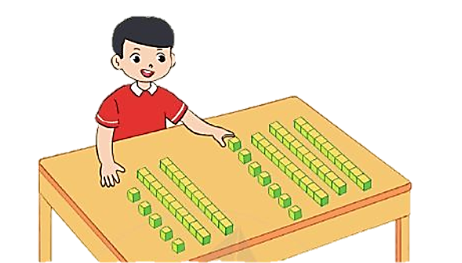
37 + 25 = ?

Slide 5

37 + 25 = ?
Chục | Đơn vị

Slide 6
37 + 25 = ?
37 + 25 = 62
Chục | Đơn vị
Chục | Đơn vị

Slide 7

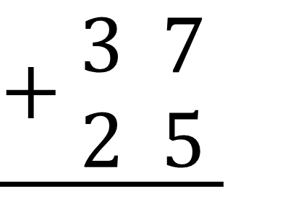

Đặt tính
7 cộng 5 bằng 12, viết 2, nhớ 1.
37
$$\underline{+\begin{aligned} 3 7 \\ 2 5\end{aligned}}$$
+
3 cộng 2 bằng 5,
thêm 1 bằng 6, viết 6
25
$$6$$
$$2$$
Vậy 37 + 25 = 62

Slide 8

Ví dụ:
Tính: 46 + 37 = ?
34 + 28 = ?
67 + 28 = ?
46
34
67
+
+
+
37
28
28
83
62
95

Slide 9


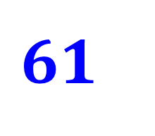
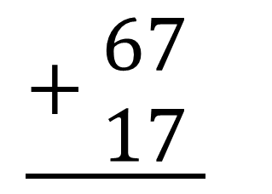
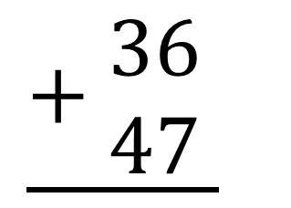
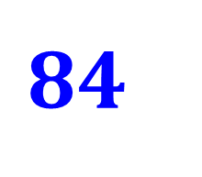
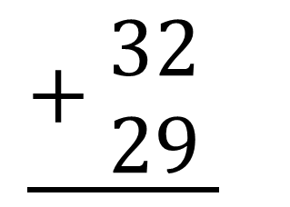
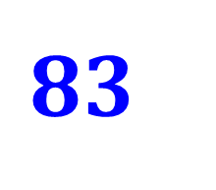
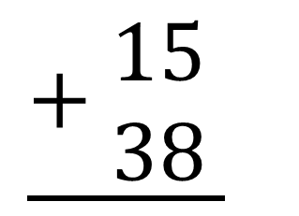
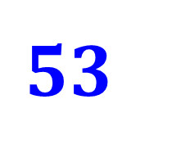
1
Tính:
$$\underline{+\begin{aligned} 15 \\ 38\end{aligned}}$$
$$\underline{+\begin{aligned} 67 \\ 17\end{aligned}}$$
$$84$$
?
?
$$53$$
$$\underline{+\begin{aligned} 32 \\ 29\end{aligned}}$$
$$\underline{+\begin{aligned} 36 \\ 47\end{aligned}}$$
$$83$$
?
?
$$61$$

Slide 10

Củng cố - Dặn dò

Slide 11

THANK YOU
Tạm biệt và hẹn gặp lại

